Slide 1

SONAIR
Tecnologias de Reconhecimento Marítmo

Slide 2
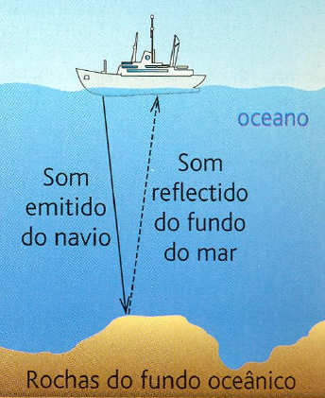
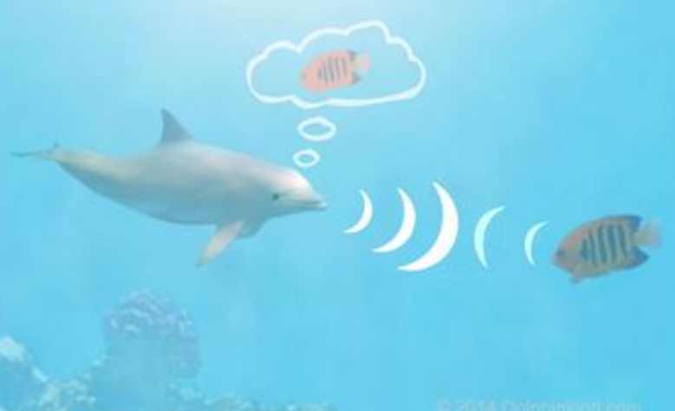
SENÁRIO
Os golfinhos se locomovem e identificam seu ambiente através da Ecolocalização,que parte do princípio de emissão e reflexão de ondas sonoras dentro do oceano.
Os sonares utilizados em grandes embarcações, acabam interferindo nas ondas dos golfinhos e distorcendo a compreensão do animal;
Golfinhos utilizam ecolocalização
Navio utilizando soar para identificação de sólidos

Slide 3
OBJETIVO
Reduzir a interferência das ondas sonoras emitidas pelos sonares de embarcações no processo de ecolocalização dos golfinhos nos oceanos;
Diminuir as causas de mortalidade dos golfinhos por sonares de embarcações em 20% a 30%;
Aprimorar ou substituir as tecnologias atuais de ecolocalização, considerando aspectos financeiros e tempo de desenvolvimento à cerca do sonar convencional;

Slide 4
CRONOGRAMA
Nº | Frente / Pacote de Trabalho | Data Início | Data Fim
1 | Criação do Cronograma | 15/03/17 | 16/03/17
2 | Manutenção do PM Canvas | 15/03/17 | 16/06/17
3 | Criar relatório custo x benefício | 20/04/17 | 20/04/17
4 | Relatório final do Plano de Pojeto | 16/06/17 | 17/06/17
5 | Apresentação dinal do Plano de Projeto | 16/06/17 | 17/06/17
6 | Intensidade das ondas de sonar | 20/03/17 | 20/04/17
7 | Periodicidade das ondas sonoras | 20/03/17 | 20/03/17
8 | Direcionamento das ondas do sonar | 20/03/17 | 20/03/17
9 | Aplicabilidade das ondas do sonar | 20/03/17 | 20/04/17

Slide 5
CRONOGRAMA
Nº | Frente / Pacote de Trabalho | Data Início | Data Fim
10 | Custo de implementação de um sonar | 20/03/17 | 30/03/17
11 | Propor alterações na intensidade do sinal | 21/04/17 | 22/05/17
12 | Propor alterações na periodicidade do sinal | 21/04/17 | 22/05/17
13 | Propor alterações no direcionamento do sinal | 21/04/17 | 22/05/17
14 | Otimizar a utilização do sonar em conjunto com outras tecnologias | 22/05/17 | 02/06/17
15 | Colher resultados dos restes feitos | 05/06/17 | 15/06/17
16 | Formatar os dados obtidos, para análise | 15/06/17 | 16/06/17

Slide 6
ANÁLISE DE RISCOS
Descrição | Criticidade | Estratégia | Resposta ao Risco
Alterações no sonar podem torná-lo ineficaz | Muito Alto | Evitar | Reanalisar as alterações e criar um novo cenário
Alterações no sonar podem agravar o impacto ambiental | Muito Alto | Mitigar | Retrair alterações e recriar cenário p/ o sonar
Dificuldades de controlar o ambiente de deste | Baixo | Aceitar | Realizar teste em ambiente não controlado
Novas tecnologias podem não ser aprovadas pela Marinha do Brasil | Médio | Aceitar | Arquivar projeto p/ uso academico e científico
Custo muito mais elevado que um sonar convencional | Médio | Mitigar | Otimizar a utilização de recursos e reduzir custos

Slide 7
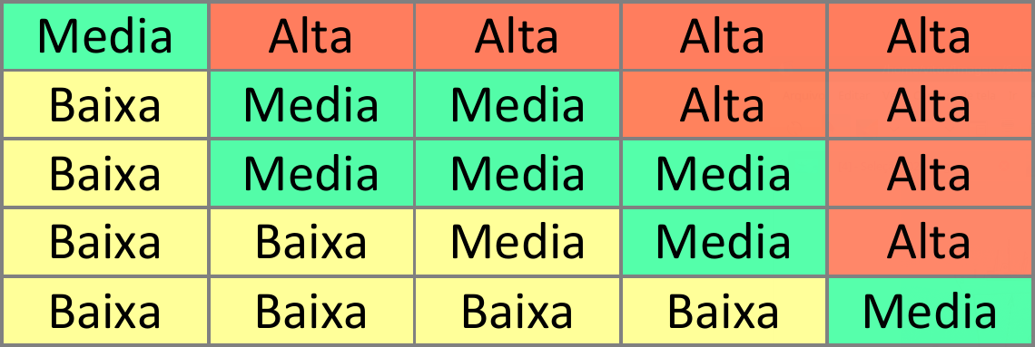
ANÁLISE DE RISCOS
PASSOS | ESTRATÉGIA | IMPACTO
1. Liste os riscos identificados; 2. Qualifique-os – Probabilidade, Impacto e Criticidade; 3. Selecione uma estratégia – Mitigar, Evitar, Aceitar, Transferir; 4. Desenvolva uma resposta aos Riscos; 5. Mantenha controle sobre eles; | A – Aceitar E – Evitar M – Mitigar T - Transferir | MA – Muito Alto(a) A – Alto(a) M – Médio(a) B – Baixo(a) MB – Muito Baixo(a)
MATRIZ DE PROBABILIDADE x IMPACTO
Muito Alta
Alta
Média
Baixa
Muito Baixa
Muito Alta
Alta
Média
Baixo
Muito Baixa

Slide 8
CUSTOS
ATIVIDADE | RECURSO | PREÇO
Testes com as componentes da onda do sonar atual | Analisador de Espectro MSA830 | R$ 18.000,00
Coleta de resultados dos testes do sinal | Pacote Office (5x) | R$ 169,00
Elaboração de documentação e cronogramas | MS Project | R$ 100,00
Desenvolvimento de novas tecnologias para trabalhar junto ao sonar | Notebook Dell i5 | R$ 2.200,00
Desenvolvimento de novas tecnologias para trabalhar junto ao sonar | MSP 430 | R$ 50,00
Desenvolvimento de novas tecnologias para trabalhar junto ao sonar | Freescale KL25Z | R$ 150,00
Desenvolvimento de novas tecnologias para trabalhar junto ao sonar | Raspberry Pi 3 | R$ 200,00
Desenvolvimento de novas tecnologias para trabalhar junto ao sonar | Osciloscópio Digital | R$ 1.000,00

Slide 9
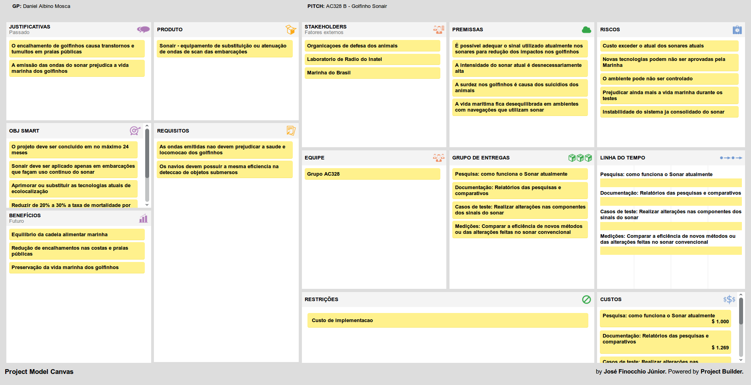
CANVAS
https://pmcanvas-api.herokuapp.com/projects/ea3bc18ab1d817d36a7b/show_canvas

Slide 10



COMUNICAÇÃO
E-MAILS
WHATSAPP
CELULAR

Slide 11
EQUIPE

Slide 12
Obrigado!

